Slide 1
الگوی طراحی flyweight
تهیه شده توسط بهناز رفیعی

Slide 2
الگوی Flyweight
علت ایجاد : برنامه ها از اشیاء استفاده میکنند ، اما یک اجرای ساده ، باعث ایجاد هزاران شی کوچک می شود که حافظه زیادی را مصرف می کند و زمان اجراء غیر قابل قبول را تحمیل میکند . بعنوان مثال با استفاده از روش شیء - گرا برای پیاده سازی یک ویرایشگر سند ، آیا باید برای نمایش هر کاراکتر در context از object استفاده کنیم؟
هدف از این الگو: استفاده از اشتراک گذاری تعداد زیادی از اشیاء دانه- ریز ( fine-grained ) برای کمک به کارآیی .
زمانی که تعداد زیادی از اشیا را دارید و مدام از آنها نمونه‌سازی می کنید بهتر است که آنها رابه اشتراک بگذارید و از اشغال حافظه توسط نمونه های تکراری جلوگیری کنید.به عبارت دیگر فاکتور گیری از اشیا تکراری و صرفه جویی در مصرف حافظه .

Slide 3
الگوی Flyweight
این الگو جزو الگو های طراحی ساختاری قرار دارد.
flyweight یک شی مشترک است که می تواند به طور همزمان در چندین contex استفاده شود.
پیاده سازی این الگو با تفیکیک وضعیت ها (state) در شی (object) براحتی امکانپذیر میباشد .
هر شی در برنامه‌ نویسی شی‌ گرا، از سه قسمت تشکیل شده‌اند:
وضعیت (state) : صفت‌های یک شی می‌توانند مقدار گرفته و خصوصیات یک شی را نشان دهند.
رفتار (Behavior) : در اصل کارهایی که یک شی می‌تواند انجام دهد در متدهای شی قرار می‌دهند.
هویت (Identity) : یک نام منحصر به فرد به شی می‌دهد و اجازه می‌دهد یک شی با دیگر اشیاء تعامل داشته باشد.

Slide 4
وضعیت intrinsic در مقایسه با وضعیت extrinsic
یک شیflyweight می تواند هم وضعیت intrinsic داشته باشد و هم وضعیت extrinsic .
وضعیت Intrinsic :
intrinsic state داده هایی ثابت که توسط اشیاء دیگر قابل تغییر نبوده و فقط میتوانند آنها را ببینند که داخل شی flyweight نگهداری میشوند.
مستقل از context flyweight
در flyweight ذخیره میشود

Slide 5
وضعیت intrinsic در مقایسه با وضعیت extrinsic
وضعیت Extrinsic :
وابسته به context است و با context شی تغییر میکند.
به اشتراک گذاشته نمی شود ( در flyweight ذخیره نمی شود).
مثال: یک ویرایشگر سند می تواند برای هر حرف الفباء یک flyweight ایجاد کند. کد کاراکتر وضعیت intrinsic است و به عنوان بخشی از شی flyweight برای کاراکتر ذخیره می شود. موقعیت مختصات کاراکتر در داخل سند و سبک تایپوگرافی آن extrinsic (بیرونی) است. موقعیت مختصات را می توان از الگوریتم های طرح بندی متن و دستورات قالب بندی محاسبه کرد که در هرجا کاراکترظاهر می شود ، قابل اجرا هستند.

Slide 6
کاربرد : در شرایط زیر از الگوی Flyweight استفاده میکنیم
یک برنامه کاربردی از تعداد زیادی object استفاده می کند.
هزینه های ذخیره سازی به دلیل تعداد زیاد object ها زیاد است.
بیشتر وضعیت object می تواند extrinsic باشد .
وقتی که وضعیت extrinsic حذف میشه، گروه های زیادی از object ها می توانند جایگزین با تعداد کمی از اشیاء مشترک شوند.
برنامه به identity (هویت) object وابستگی ندارد.

Slide 7
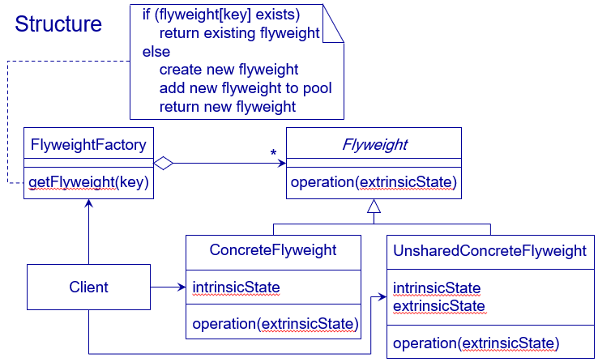
ساختار الگو Flyweight
UML class diagram

Slide 8
کلاس ها و اشیاء شرکت کننده در این الگو
1- Flyweight:
object که قصد داریم فقط وضعیت های instrinsic را داخل آن نگه داریم .
بین بقیه object ها به اشتراک گذاشته شود و با این کار از ساخت نمونه از آن خودداری کنیم
Interface را تعریف می کند که از طریق آن Flyweight می توانند وضعیت extrinsic را دریافت و عمل کنند.
به عبارت دیگر Interface است که شکل کلی تمام اشیای برنامه (Flyweight / اشتراکی و غیر سبک وزن/ غیر اشتراکی) را تعریف می کند در این Interface وضعیت extrinsic مورد نیاز اشیاء Flyweight به شکل پارامتر در متدها در نظر گرفته میشود. از این رو اشیا سبک وزن از طریق آنها می‌توانند اطلاعات مربوط به وضعیت extrinsic را دریافت کرده و استفاده کنند.

Slide 9
کلاس ها و اشیاء شرکت کننده در این الگو
2 – ConcreteFlyweight :
اینترفیس Flyweight را پیاده سازی می کند و فضای ذخیره سازی را برای وضعیت intrinsic (در صورت نیاز) اضافه می کند.
قابل اشتراک است زیرا وضعیت extrinsic را ذخیره نمی کند.
3 – UnsharedConcreteFlyweight :
اینترفیس Flyweight را پیاده سازی می کند.
وضعیت های intrinsic و extrinsic را ذخیره می کند.
قابل اشتراک نیست

Slide 10
کلاس ها و اشیاء شرکت کننده در این الگو
4 - FlyweightFactory
اشیاء flyweight را ایجاد و مدیریت می کند.
کلاینت ها به آن درخواست object میدهند، که اگر موجود داشته باشد بر میگرداند در غیر اینصورت یک object جدید ایجاد و برمیگرداند .
FlyweightFactory اساساً یک Object Cache است که مربوط به الگوی Object Pool می باشد.
5 - client
ارجاع (Refrence) به Flyweight ها را نگه میدارد.
وضعیتهای extrinsic Flyweights را محاسبه یا ذخیره می کند.

Slide 11
ارتباط بخش های مختلف در این الگو :
وضعیتی flyweight می تواند intrinsic یا extrinsic باشد.
وضعیت intrinsic با آبجکت ConcreteFlyweight ذخیره می شود.
وضعیت extrinsic توسط آبجکت های client ذخیره یا محاسبه می شود.
وقتی client ها متودهای flyweight را فراخوانی میکنند، این وضعیت extrinsic، توسط پارامتر به یک flyweight فرستاده میشود .
client ها نباید مستقیماً از اشیاء ConcreteFlyweight نمونه بسازند، بلکه باید اشیاء ConcreteFlyweight را از FlyweightFactory بدست بیارند تا از به اشتراک گذاری صحیح آنها اطمینان حاصل کنند.

Slide 12
مشکلات این الگو :
Flyweights ممکن است هزینه های زمان اجرا مرتبط با انتقال (transferring) ، پیداکردن (finding) و / یا محاسبه وضعیت extrinsic را ایجاد کند. چنین هزینه هایی باید با صرفه جویی در فضا ذخیره سازی جبران شود ، که با به اشتراک گذاری بیشتر Flyweights افزایش می یابد.
فضا ذخیره سازی تابعی از عوامل مختلف است:
کاهش تعداد کل نمونه های حاصل از اشتراک گذاری
تعداد وضعیت های intrinsic در هر شی
آیا وضعیت extrinsic محاسبه یا ذخیره شده باشه

Slide 13
پیاده سازی الگو flyweights :
بکاربردن الگو تا حد زیادی با سهولت شناسایی وضعیت extrinsic و حذف آن از اشیاء مشترک تعیین می شود. در وضعیت ایده آل می توان وضعیت extrinsic را از یک شی جداگانه محاسبه کرد ، با نیازهای ذخیره سازی بسیار کمتر.
از آنجا که flyweights مشترک هستند ، client ها نباید مستقیماً آنها را نمونه سازی کنند. FlyweightFactory به client ها اجازه می دهد تا یک flyweight مخصوص را پیدا کنند. FlyweightFactory غالباً از یک مخزن مشترک (نقشه) استفاده می کند تا به client ها اجازه دهد که از flyweights های مورد علاقه خود استفاده کنند.

Slide 14
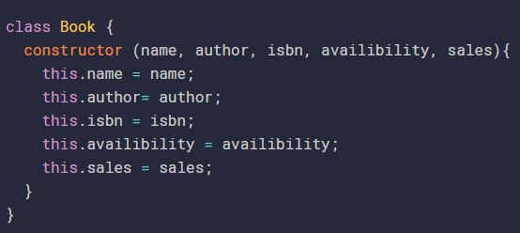
نحوه پیاده سازی الگوی طراحی flyweight در جاوا اسکریپت
فرض کنیم یک کلاس Book به شکل زیر داریم

Slide 15
نحوه پیاده سازی الگوی طراحی flyweight در جاوا اسکریپت
اگر تعداد کتاب های منتشر شده بسیار زیاد باشد با توجه به این خصوصیات (Attribute) زیاد ایجاد تعداد زیاد اشیاء از شی کتاب، حافظه زیادی را اشغال میکند بنابراین داده های extrinsic باید از آن جدا شوند.
خب در اینجا نام نویسنده و نام کتاب و کد بین المللی کتاب جز داده های اصلی هستند که میتوانند همه کتاب ها داشته باشند پسinstrinsic state های ما هستند و میزان فروش و موجود بودن کتاب که اطلاعات فرعی هستند، جزو extrinsic state های ما هستند

Slide 16
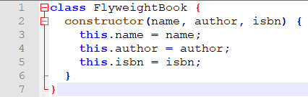
نحوه پیاده سازی الگوی طراحی flyweight در جاوا اسکریپت
پس شروع به استفاده از الگوی flyweight میکنیم ابتدا داده های extrinsic را از کلاس Book حذف میکنیم و یک کلاس سبک به نام FlyweightBook میسازیم
سپس نیاز به یک کلاس به نام BookFactory داریم که وظیفه ساخت اشیاء سبک flyweight را دارد و شامل دو متد است:
برای ساخت شی flyweight
شمارش تعداد آنها

Slide 17
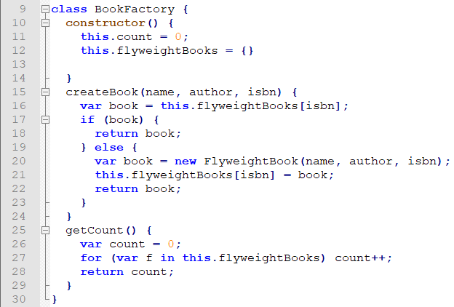
نحوه پیاده سازی الگوی طراحی flyweight در جاوا اسکریپت
دقت کنید کهBookFactory فقط اشیاء که دارایinstrinsic state هستند را تولید میکند و اگر از قبل موجود باشد آنها را برمیگرداند در غیر اینصورت یک نمونه جدید از آن میسازد.

Slide 18
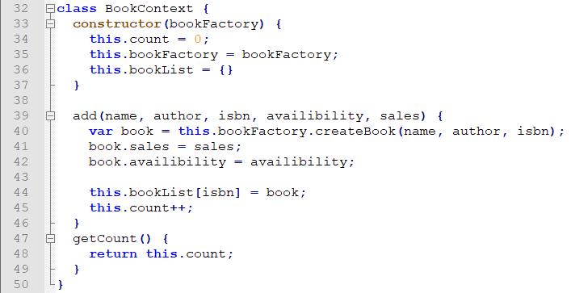
نحوه پیاده سازی الگوی طراحی flyweight در جاوا اسکریپت
در ادامه یک کلاس به نام BookContext را داریم که وظیفه نگهداری exstrinsic state ها را دارد و شامل دو متد
برای افزودن کتاب
برای شمارش کل کتاب ها را

Slide 19
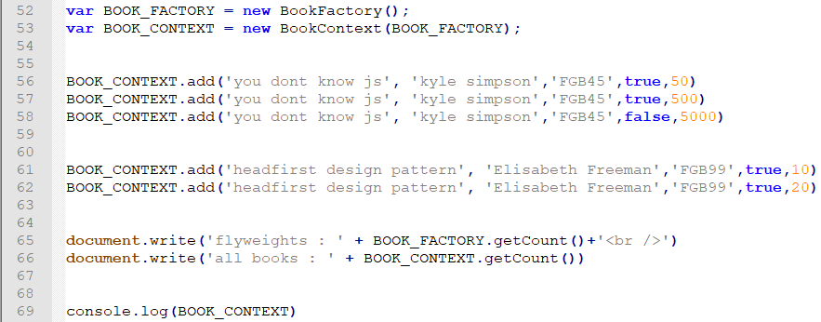
نحوه پیاده سازی الگوی طراحی flyweight در جاوا اسکریپت

Slide 20
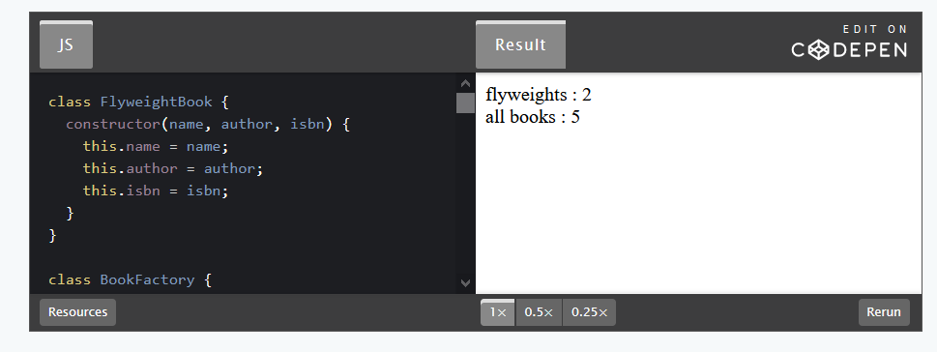
نحوه پیاده سازی الگوی طراحی flyweight در جاوا اسکریپت
دقت کنید که که بعد از استفاده از این الگو مشاهده خواهید کرد که کلاینت با استفاده از BookFactory اشیاء flyweight را ساخته و وقتی این اشیاء flyweightبا اشیاء موجود در context ترکیب میشوند شی کامل با همه state ها را تولید میکند که میتوانید نتیجه آن را در ادامه ببینید .

